Slide 1
Password security checker
Alessandro Castelli I3AA

Slide 2
Indice
Scopo del progetto
Requisiti
Gantt
Activity diagram
Diagramma delle classi
Test case
Brute force
Sviluppi futuri
Considerazioni personali

Slide 3
Scopo del progetto
Scoprire una password inserita dall’utente tramite:
  Passaggio di argomenti
  Lettura di un file contenente 100’000 password
  Brute force

Slide 4
Requisiti
Passaggio di una password
Passaggio argomenti
Lettura file csv
Utilizzo di un brute force
Prendere in considerazione tutti i tasti della tastiera Svizzera
Calcolo del tempo impiegato
Conteggio del numero di tentativi

Slide 5
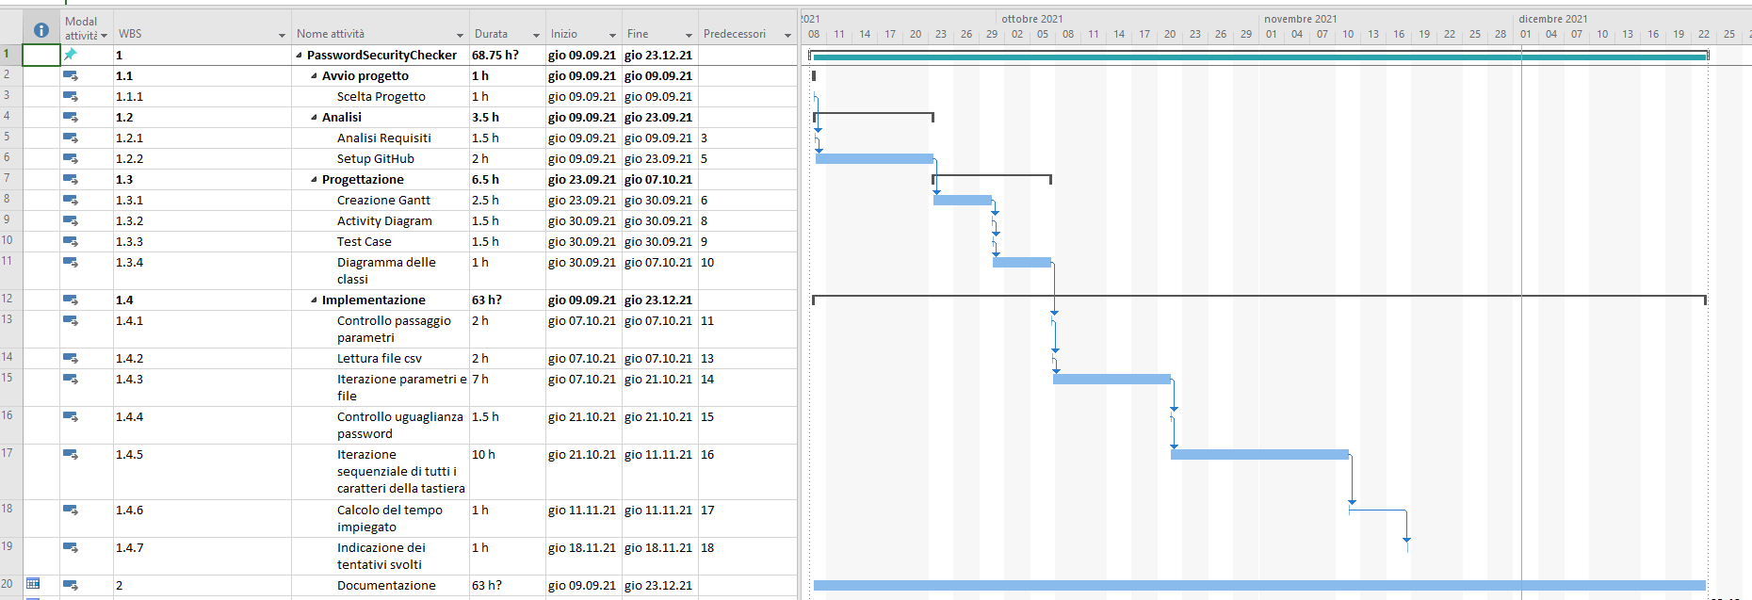
Gantt iniziale

Slide 6
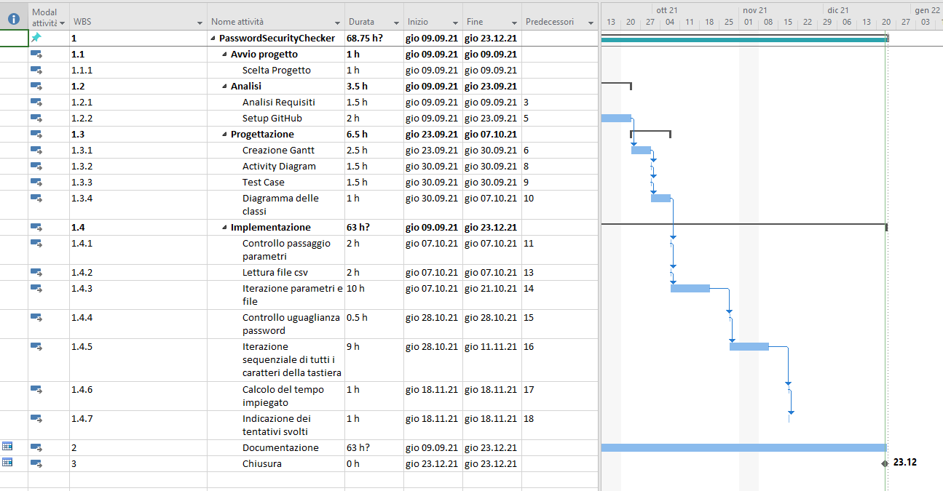
Gantt consultivo

Slide 7
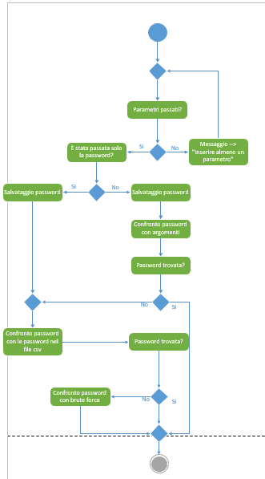
Activity diagram

Slide 8
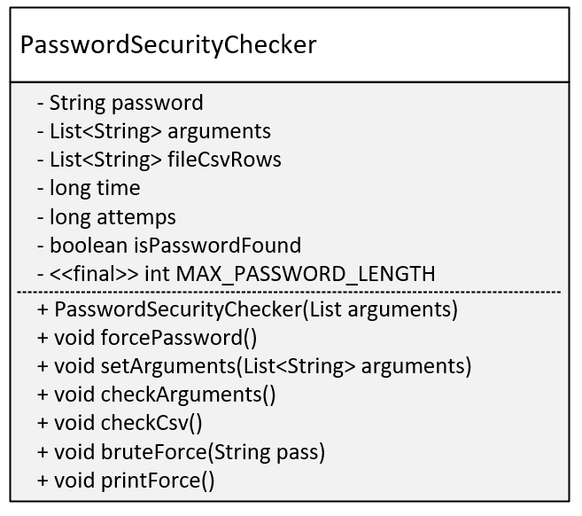
Diagramma delle classi

Slide 9
Test case
Test 1
  Controllo passggio parametri
Test 2
  Controllo lettura file csv
Test 3
  Controllo funzionamento brute force

Slide 10
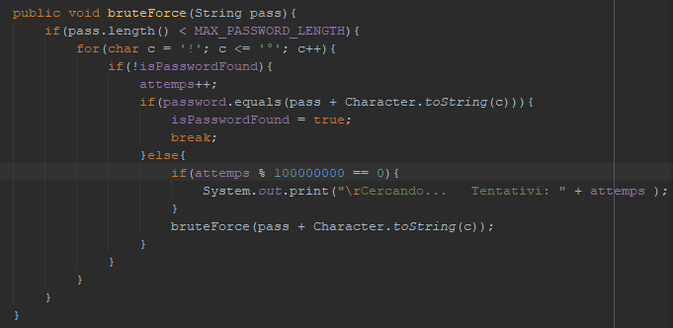
Brute force

Slide 11
Sviluppi futuri
Integrare l’utilizzo delle Thread
  Per rendere il brute force più veloce

Slide 12
Considerazioni personali
Progetto facile
Cose imparate
  Leggere un file all’interno di un jar

Slide 13
Grazie dell’attenzione

